Slide 1
Ciclo 6
Aula 2: Contagem
Conteúdo:
Combinações completas.

Slide 2
Texto:
1. Capítulos 4 da Apostila 2 do PIC da OBMEP “Métodos de Contagem e Probabilidade”, Paulo Cezar Pinto Carvalho, só o exemplo 5, páginas 35 e 36.
http://www.obmep.org.br/docs/apostila2.pdf
2.Material Teórico do Portal da Matemática “Módulo de Métodos Sofisticados de Contagem – Combinações completas”, Ângelo Papa Neto.
http://matematica.obmep.org.br/uploads/material_teorico/c7ulccajve8sc.pdf
-Vídeoaulas do Portal da Matemática: 2º Ano do Ensino Médio: Módulo: “Métodos Sofisticados de Contagem”
http://matematica.obmep.org.br/index.php/modulo/ver?modulo=16
• Vídeoaulas: “Combinação Completa”, “Exercícios sobre Combinação Completa – Parte 1”, “Exercícios sobre Combinação Completa – Parte 2”, “Exercícios sobre Combinação Completa – Parte 3”, “Exercícios sobre Combinação Completa – Parte 4”, “Exercícios sobre Combinação Completa – Parte 5”.

Slide 3
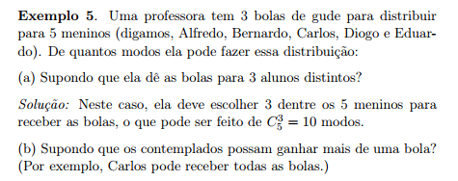

Slide 4
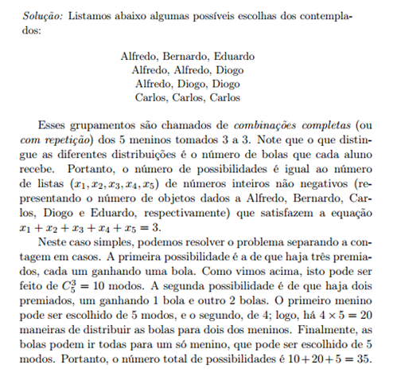

Slide 5
MATERIAL TEÓRICO

